Slide 1

Escuela de Ciencias Básicas, Tecnología e Ingeniería
DISEÑOS SITIOS WEB
301122
Fase 5: Mantenimiento: Sustentar Plan de Mejoramiento del Sitio Web Examen Final (POA)

Slide 2
CARLOS PORFIDIO ORDOÑEZ
PRECENTACION
CEAD - PASTO
SKYPE: KARLOS.CHICAIZA
ING. DE SESTEMAS
cpordonezch@unad.edu.co.go

Slide 3
https://porfidio.github.io/DSW-CarlosOrdonez/
SITIO WEB

Slide 4
SITIO WEB

Slide 5
Escuela de Ciencias Básicas, Tecnología e Ingeniería
W3C CSS Validator: http://jigsaw.w3.org/css-validator/
W3C Marckup Validator: http://validator.w3.org/

Slide 6
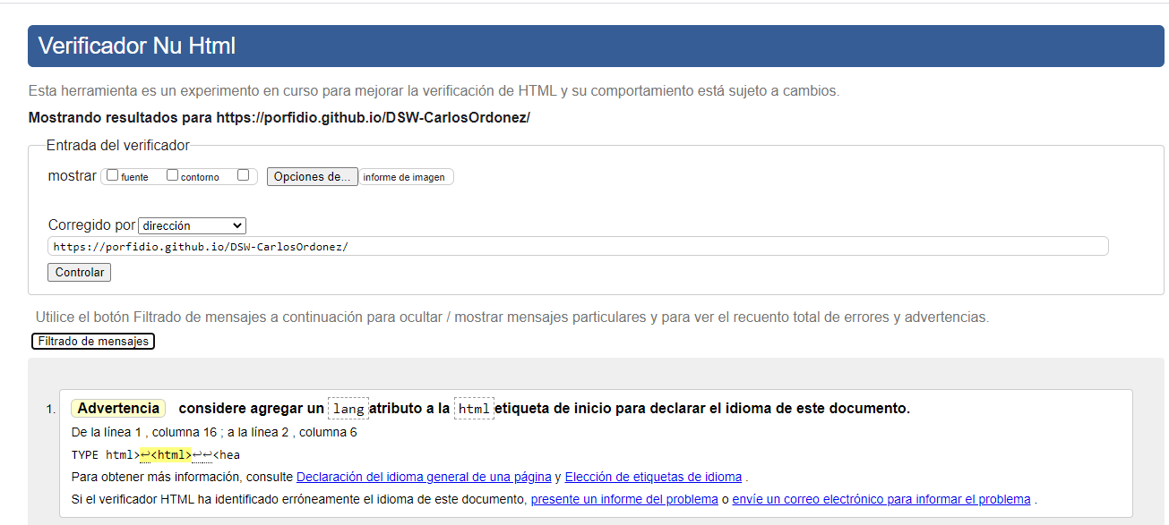
Escuela de Ciencias Básicas, Tecnología e Ingeniería
VERIFICADO EN W3C Marckup Validator

Slide 7
Escuela de Ciencias Básicas, Tecnología e Ingeniería
VERIFICADO EN W3C Marckup Validator

Slide 8
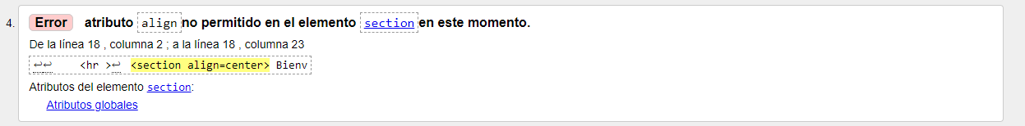
Escuela de Ciencias Básicas, Tecnología e Ingeniería
VERIFICADO EN W3C Marckup Validator

Slide 9
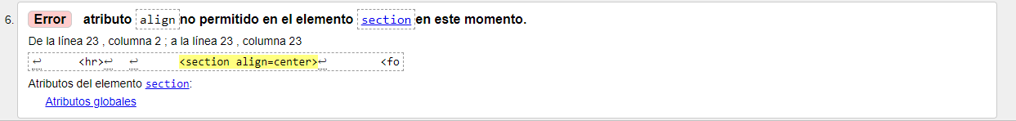
Escuela de Ciencias Básicas, Tecnología e Ingeniería
VERIFICADO EN W3C Marckup Validator

Slide 10
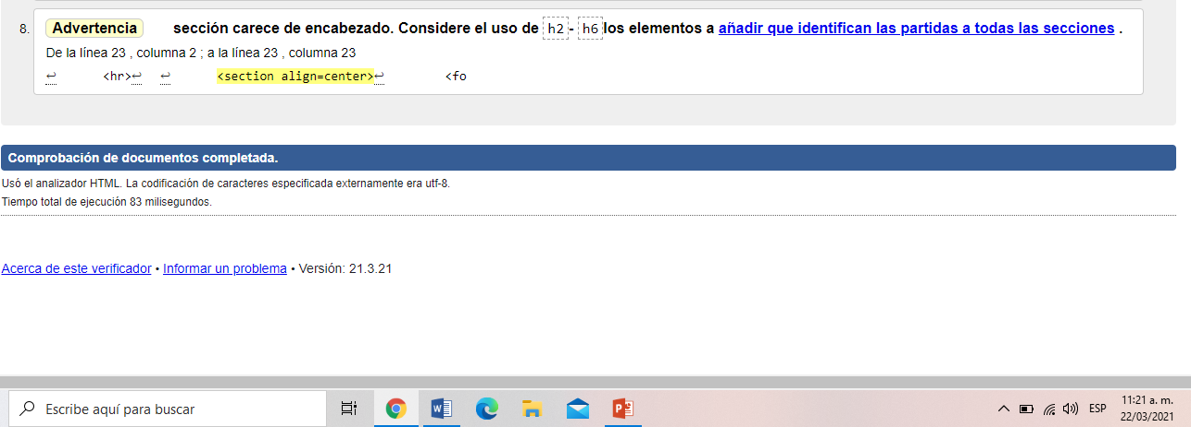
Escuela de Ciencias Básicas, Tecnología e Ingeniería
VERIFICADO EN W3C Marckup Validator

Slide 11
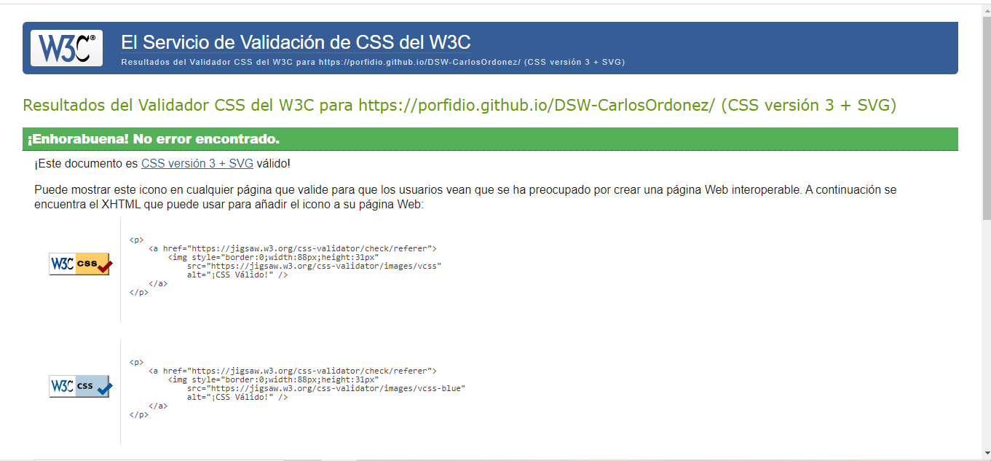
Escuela de Ciencias Básicas, Tecnología e Ingeniería
VERIFICADO EN W3C CSS Validator

Slide 12
Escuela de Ciencias Básicas, Tecnología e Ingeniería
GRACIAS POR SU ATENCION

